Slide 1

Ваш сотрудник мечты. Быстро.

Slide 2




Команда

Slide 3
Ресурсы (Deploy)
Java
Nginx
Postgres
Js

Slide 4






Стек

Slide 5
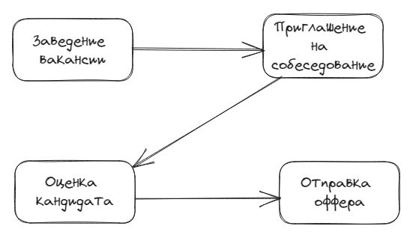
Бизнес Модель

Slide 6
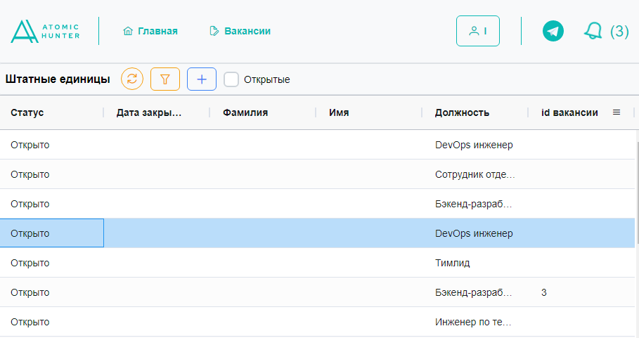
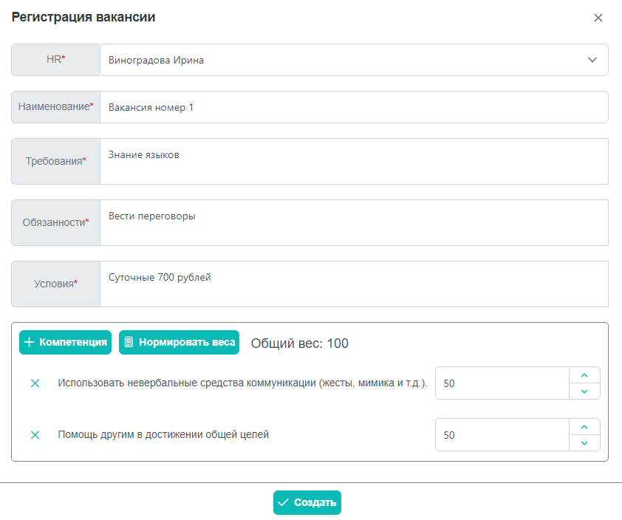
Заведение вакансии
Создать вакансию

Slide 7



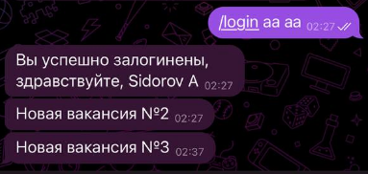
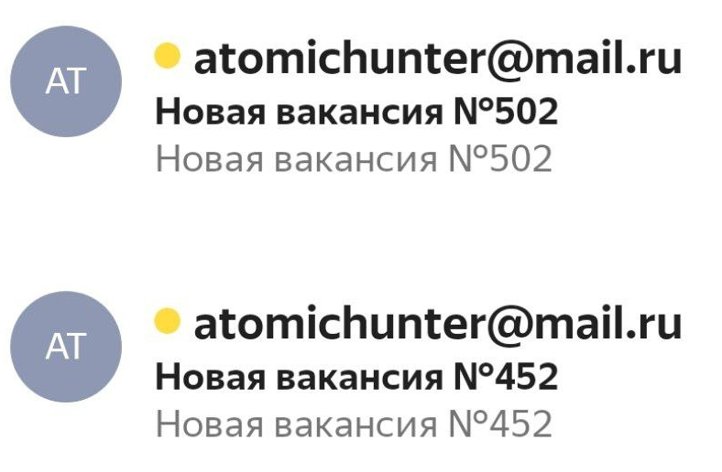
Уведомления по вакансиям

Slide 8
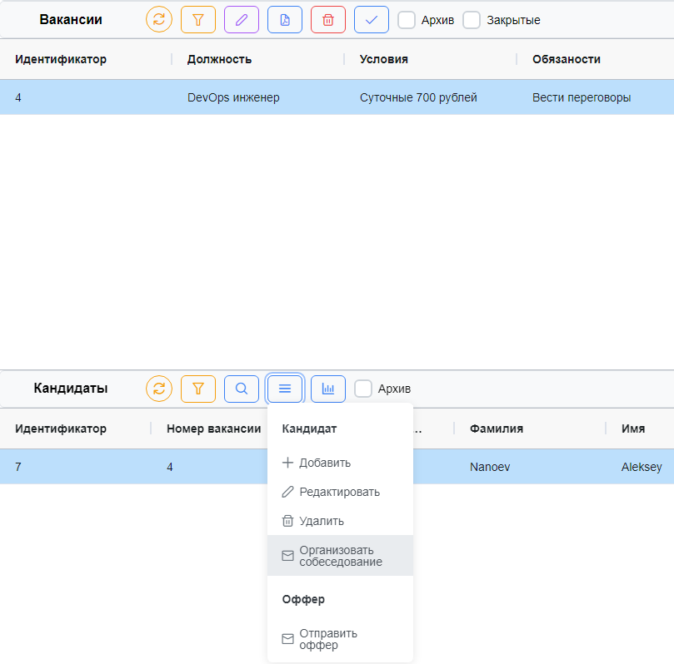
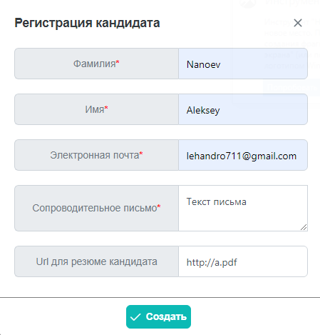
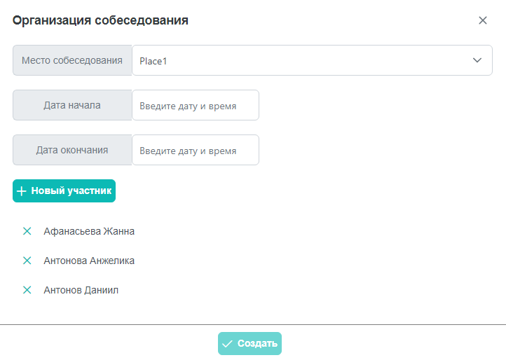
Приглашение на собеседование

Slide 9
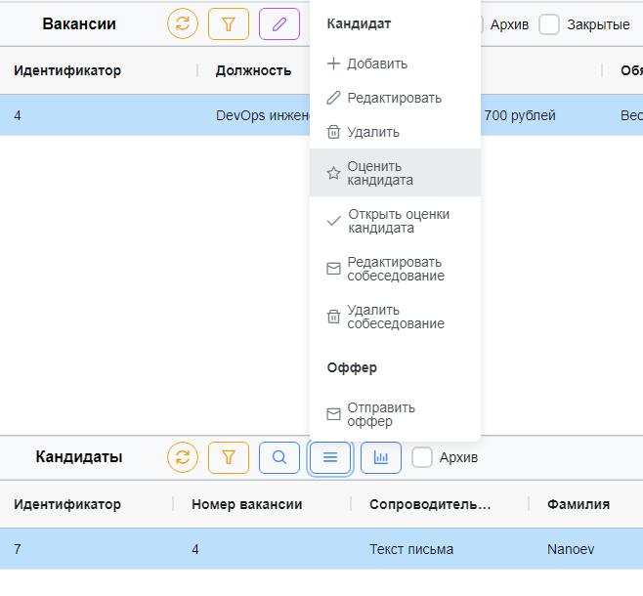
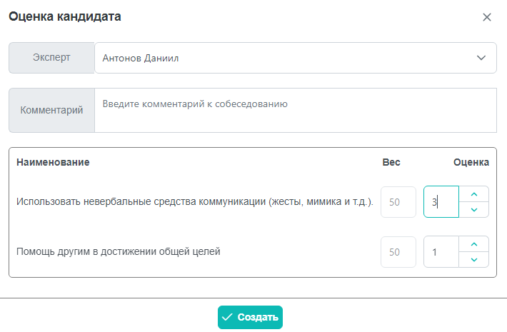
Оценка кандидата

Slide 10
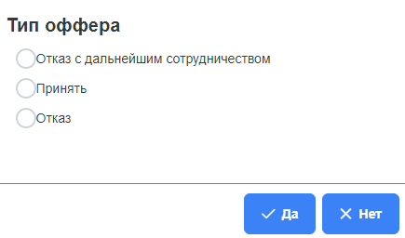
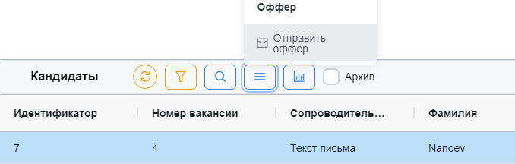
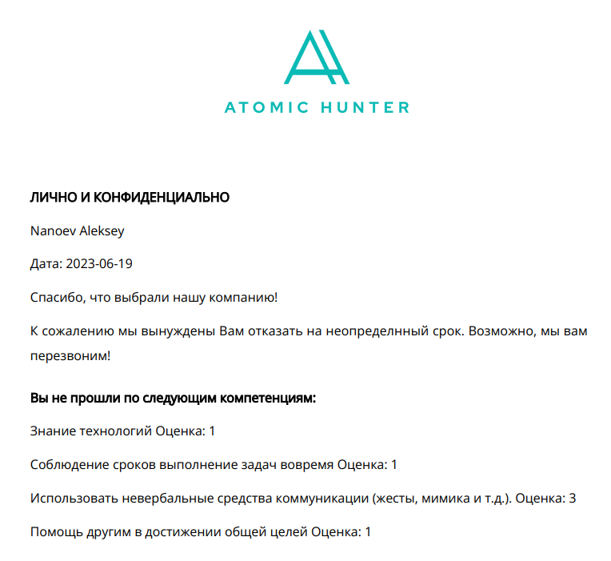
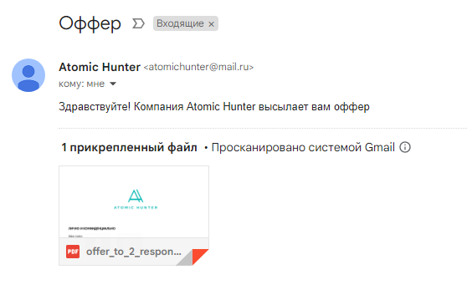
Отправка оффера
pdf

Slide 11



Сколько стоит?
Senior
Дальнейшая разработка
Junior
Middle
800 тысяч рублей
Зарплата
100.000 руб
Зарплата
200.000 руб
Зарплата
300.000 руб
DevOps
Поддержка системы
200 тысяч рублей
Расчет цены без учета затрат на серверные станции
Зарплата
200.000 руб

Slide 12


Спасибо за внимание!

